Slide 1
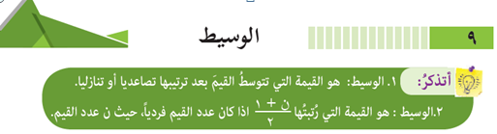

مثال
جدي الوسيط للقيم 7،4 ،9 ،3 ،8
اولا نرتب القيم تصاعدي او تنازلي
3، 4 ، 7، 8 ، 9
نلاحظ ان عدد القيم (ن) = 5 وهو عدد فردي
ثانيا نجد الرتبة
اذن الوسيط = 7
نلاحظ انه يسبق الوسيط قيمتان ويليه ايضا قيمتان
اذن الوسيط هي القيمة التي ترتيبها الثالث من بين القيم بعد ترتيبها
عروض بوربوينت رياضيات الصف السابع الفصل الأول

Slide 2
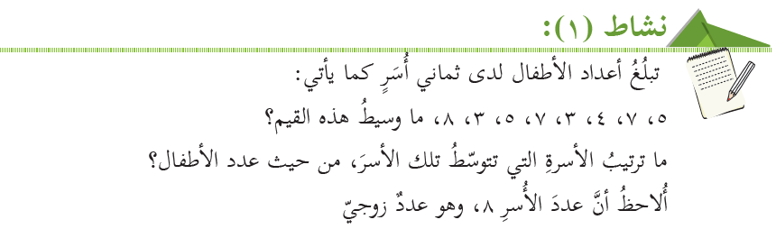

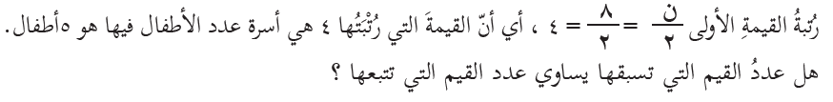
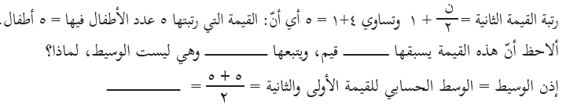
اولا
ثانيا : نجد الرتبة
لا
3
4
5

Slide 3

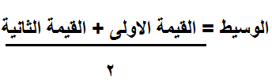

Slide 4



الخلاصة
لايجاد الوسيط للقيم المفردة نتبع ما يلي
اذا كان عدد القيم ( ن) زوجيا
اذا كان عدد القيم ( ن) فرديا
عروض بوربوينت رياضيات الصف السابع الفصل الأول
اولا نرتب القيم تصاعديا او تنازليا
اولا نرتب القيم تصاعديا او تنازليا
نجد رتبة الوسيط حيث
نجد رتبة الوسيط حيث
الوسيط = القيمة التي لها الرتبة السابقة

Slide 5
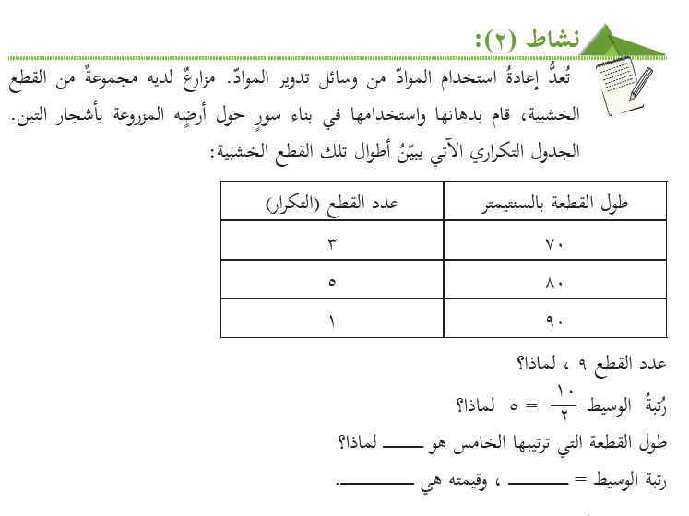
لايجاد الوسيط للمثال السابق
اولا نجد مجموع التكرارات
ثانيا نجد رتبة الوسيط
لان عدد القيم فردي
مجموع التكرارات = 9
عدد القيم فردي
ثالثا نبحث عن الرتبة في التكرارات
رابعا القيمة المقابلة للرتبة هي الوسيط
80
80
5

Slide 6
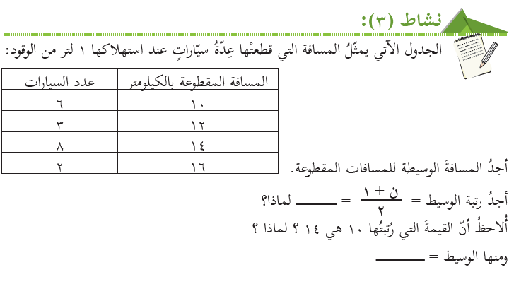

مجموع التكرارات = 19
عدد القيم فردي
للتوضيح اكثر يمكن كتابة القيم السابقة كالتالي
14
10،10،10،10،10،10، 12،12،12، 16،16،14،14،14،14،14،14،14،14
الرتبة =10
عروض بوربوينت رياضيات الصف السابع الفصل الأول

Slide 7
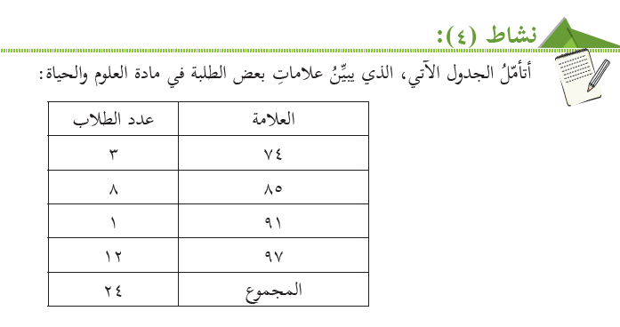

Slide 8
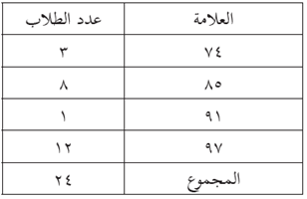
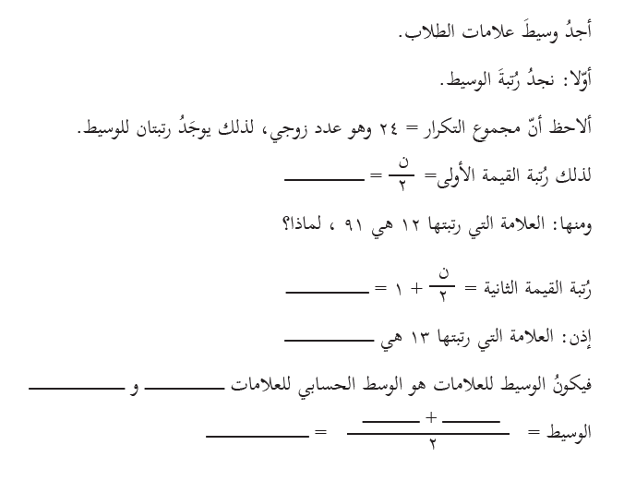
عدد القيم زوجي اذن يوجد رتبتان
24
=12
2
12+1 =13
97
97
91
188
97
91
=94
2
عروض بوربوينت رياضيات الصف السابع الفصل الأول

Slide 9
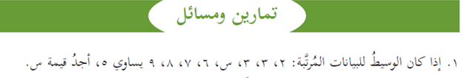


الوسيط
عدد القيم = 8 وهو عدد زوجي
اذن يوجد رتبتان
1
10 = س + 6
= 4 +1=5
س= 10- 6 = 4

Slide 10
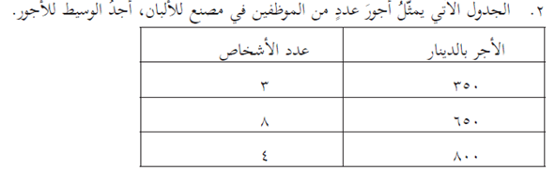

مجموع التكرارات = 15
عدد القيم فردي اذن
الوسيط = 650 دينار
عروض بوربوينت رياضيات الصف السابع الفصل الأول

Slide 11
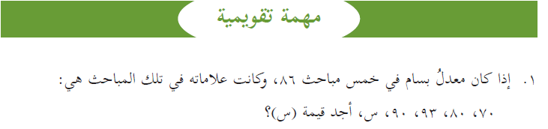

Slide 12
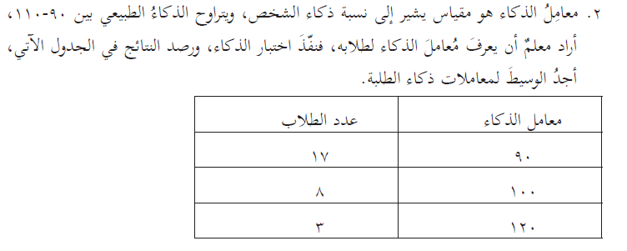
عروض بوربوينت رياضيات الصف السابع الفصل الأول

